Slide 1
TOÁN

Slide 2
Chủ đề 8
PHÉP CỘNG, PHÉP TRỪ (không nhớ)
TRONG PHẠM VI 100
LUYỆN TẬP
Trang 70/SGK

Slide 3
Đặt tính rồi tính.
1
25 + 40
21 + 8
99 - 9
65 - 62
25
21
99
65
+
+
-
-
40
8
9
62
6
5
2
9
9
0
0
3

Slide 4
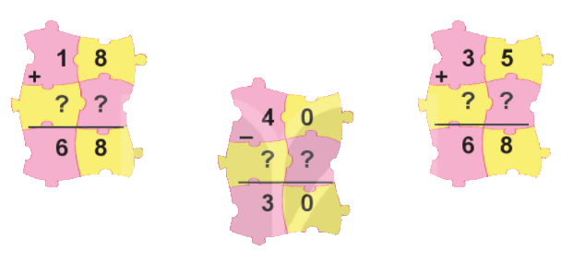
Số?
2
5
0
3
3
1
0

Slide 5
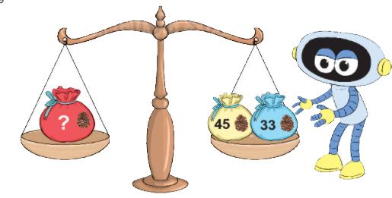
Số quả thông ở hai bên bằng nhau. Hỏi trong túi màu đỏ có bao nhiêu quả thông?
3
? | ? | ? | = | ?
45
+
33
78
Em hãy nêu câu trả lời.
Notes:
HS có thể làm 33 + 45

Slide 6
4
Tính:
a) 20 + 40 + 1
b) 15 - 2 - 1
c) 40 + 15 + 2
Notes:
GV linh động tổ chức hoạt động cho hs, hướng dẫn HS trên bảng lớp

Slide 7
4
Tính:
a) 20 + 40 + 1 = 61
60
b) 15 - 2 - 1 = 12
b) 15 - 2 - 1 = 12
13
- 3
c) 40 + 15 + 2 = 57
55
Notes:
GV linh động tổ chức hoạt động cho hs, hướng dẫn HS trên bảng lớp

Slide 8
5
Trên ga có 3 đoàn tàu.
a) Đoàn tàu A có 10 toa. Đoàn tàu B có 12 toa. Hỏi cả hai đoàn tàu có bao nhiêu toa?
? | ? | ? | = | ?
10
+
12
22
Em hãy nêu câu trả lời.
Notes:
GV linh động tổ chức hoạt động cho hs, hướng dẫn HS trên bảng lớp

Slide 9
5
Trên ga có 3 đoàn tàu.
b) Đoàn tàu C có 15 toa chở khách và chở hàng. Trong đó có 3 toa chở hàng. Hỏi đoàn tàu C có bao nhiêu toa chở khách?
1
2
3
4
5
6
7
8
9
10
11
12
13
14
15
- 3
Notes:
GV linh động tổ chức hoạt động cho hs, hướng dẫn HS trên bảng lớp

Slide 10
5
Trên ga có 3 đoàn tàu.
b) Đoàn tàu C có 15 toa chở khách và chở hàng. Trong đó có 3 toa chở hàng. Hỏi đoàn tàu C có bao nhiêu toa chở khách?
1
2
3
4
5
6
7
8
9
10
11
12
13
14
15
- 3
? | ? | ? | = | ?
15
-
3
12
Em hãy nêu câu trả lời.
Notes:
GV linh động tổ chức hoạt động cho hs, hướng dẫn HS trên bảng lớp

Slide 11
Dặn dò:
- Xem lại bài đã học
- Hoàn thành vở bài tập
- Chuẩn bị bài: Luyện
tập trang 68

